Slide 1
BURSA
ÖLÇME DEĞERLENDİRME MERKEZİ

Slide 2

MİLLÎ EĞİTİM BAKANLIĞI ÖLÇME VE DEĞERLENDİRME YÖNETMELİĞİ
9 Eylül 2023

Slide 3


YÖNETMELİĞİN İNCELENMESİ

Slide 4

BİRİNCİ BÖLÜM
Başlangıç Hükümleri
Amaç
MADDE 1- Bu yönetmeliğin amacı, Millî Eğitim Bakanlığı tarafından yapılan merkezî sistem sınavları, ulusal/uluslararası izleme araştırmaları, okul öncesi eğitim kurumları ve ilkokullarda akademik ve sosyal gelişimin takibi, ortaokul ve ortaöğretim kurumlarındaki ortak yazılı sınav faaliyetlerinin usul ve esasları ile Ölçme Değerlendirme Merkezi Müdürlüklerinin görev, yetki ve sorumluluklarını düzenlemektir.
Dayanak
Tanımlar

Slide 5
İKİNCİ BÖLÜM
Ölçme ve Değerlendirme İlke ve Esasları
a) Öğrencilerin başarısı, öğretim programındaki kazanımlar esas alınarak dersin özelliğine göre yapılan ölçme uygulamaları neticesinde alınan puanlara göre tespit edilir.
b) Ölçme uygulamaları neticesinde öğrencinin programlarda amaçlanan bilgi, beceri ve duyuşsal özellikleri kazanıp kazanmadığı düzenli olarak izlenir ve değerlendirilir.
c) Ölçme uygulamalarında geçerlik, güvenirlik ve kullanışlılık açısından uygun ölçme araçları kullanılır. Ölçme aracının özelliğine göre cevap anahtarı, dereceli puanlama anahtarı, dereceleme ölçeği ya da kontrol listeleri kullanılır.
ç) Kaynaştırma/bütünleştirme yoluyla eğitim ve öğretimlerine devam eden öğrencilere yönelik ölçme değerlendirmede BEP esas alınır.
d) Sınav, ölçme değerlendirme ve yerleştirme işlemleri; güvenirlik, gizlilik ve tarafsızlık ilkeleri çerçevesinde yapılır.
e) Sınavlar adaylara/öğrencilere aynı ya da farklı sorularla aynı anda veya farklı zamanlarda basılı veya elektronik ortamda uygulanabilir.

Slide 6
ÜÇÜNCÜ BÖLÜM
Sınav Uygulama Esasları ile Ulusal ve Uluslararası İzleme Araştırmaları
Yazılı ve Uygulamalı Sınavlar
MADDE 5- (1) Yazılı ve uygulamalı sınavlarla ilgili olarak aşağıdaki esaslara uyulur:
a) Sınav, öğrencilerin kazanım ve beceri edinme düzeylerinin belirlenmesi amacıyla yapılır.
b) İlçe, il veya ülke genelinde ortak yazılı sınavlar yapılabilir. Bu sınavların uygulanmasına ilişkin iş ve işlemler millî eğitim müdürlüklerince yürütülür.
c) Bir dönemde her dersten 2 yazılı sınav yapılır. Ancak haftalık ders saat sayısı altı ve üzeri olan derslerde il sınıf/alan zümrelerince karar alınması durumunda üçüncü sınav yapılabilir.
ç) Okullarda sınavlar;
1) 1. dönem 1. sınavlar: Ekim ayı son haftası–Kasım ayı ilk haftası, (30 Ekim 2023 - 10 Kasım 2023)
2) 1. dönem 2. sınavlar: Aralık ayı son haftası–Ocak ayı ilk haftası, (25 Aralık 2023 – 05 Ocak 2024)
3) 2. dönem 1. sınavlar: Mart ayı son haftası–Nisan ayı ilk haftası,
4) 2. dönem 2. sınavlar: Mayıs ayı son haftası–Haziran ayı ilk haftası,
aralığında yapılır.

Slide 7
ÜÇÜNCÜ BÖLÜM
Sınav tarihleri öğretim yılı başında okullar tarafından e-Okuldan ilan edilir. Ancak mücbir sebeplerle sınavların belirtilen tarihlerde yapılamaması durumunda il millî eğitim müdürlüklerince gerekçesiyle birlikte sınav tarihleri değiştirilebilir. Mesleki ve teknik ortaöğretim kurumlarından, yoğunlaştırılmış eğitim programı uygulanan sınıflar ile işletmelerde mesleki eğitime öğrenci gönderilen sınıflarda ve mesleki eğitim merkezlerinde sınav tarihleri ilgili okul/kurumlarca belirlenir. Sınavlarla ilgili gerekli tedbirler okul müdürlüklerince alınır.
d) Uygulamalı sınavlar hariç, öğretmenlerin ortak değerlendirme yapabilmelerine imkân vermek üzere birden fazla şubede okutulan derslerin sınavlarının ortak yapılması esastır. Bu sınavların şube ve sınıflar bazında analizleri yapılır. Konu ve kazanım eksikliği görülen öğrencilerin durumları, ders öğretmeni ve eğitim kurumu sınıf/alan zümreleri tarafından yeniden değerlendirilir.
e) Mesleki ve teknik ortaöğretim kurumlarından, yoğunlaştırılmış eğitim programı uygulanan sınıflar ile işletmelerde mesleki eğitime öğrenci gönderilen sınıflarda ve mesleki eğitim merkezlerinde ortak sınav yapılmaz.

Slide 8
ÜÇÜNCÜ BÖLÜM
f) Okullarda yapılacak ortak yazılı sınavların soruları konu soru dağılım tablosuna göre hazırlanır. Konu soru dağılım tablosu il sınıf/alan zümreleri ve Ölçme Değerlendirme Merkezi Müdürlüğü ile birlikte oluşturulur.
g) Ülke ya da il/ilçe genelinde yapılacak ortak yazılı sınavlar hariç, okullarda yapılan tüm sınavlar cevaplarını öğrencilerin oluşturduğu ve farklı bilişsel düzeyde kazanımları ölçen maddelerden oluşan yazılı yoklama şeklinde yapılır.
ğ) Uygulamalı sınavların hangi derslerden yapılacağı, şekli, sayısı ve süresi eğitim kurumu sınıf/alan zümreleri tarafından belirlenir. Okul müdürünün onayına bağlı olarak uygulanır.
h) Mesleki ve teknik ortaöğretim kurumlarının çerçeve öğretim programlarında yer alan meslek derslerinin sınavlarının ortak olması hâlinde diğer sınavlardan en az biri uygulamalı olarak yapılır.
ı) Türkçe/Türk dili ve edebiyatı ile yabancı dil derslerinin sınavları; dinleme, konuşma, okuma ve yazma becerilerini ölçmek için yazılı ve uygulamalı olarak yapılır. Ülke geneli ya da il/ilçe geneli ortak yazılı sınav yapılması durumunda sınavın uygulamalı kısmı okul tarafından yapılır ve iki sınav birlikte değerlendirilir.

Slide 9
ÜÇÜNCÜ BÖLÜM
i) Okul öncesi ve ilkokul 1, 2, 3 ve 4 üncü sınıflarda öğrencilerin akademik ve sosyal gelişiminin takibi ders öğretmenlerince sürekli yapılır. Öğrencilerin gelişim düzeyleri, öğretmen rehberliğinde gerçekleştirilen bireysel ve grupla yapılan etkinliklere katılım gözlem formları, oyun temelli değerlendirmeler ve verilen görevleri yerine getirme amaçlı ölçme araçları ile takip edilir.
j) İlkokullarda öğrencilerin Türkçenin doğru ve güzel kullanımını geliştirmek amacıyla dinleme, konuşma, okuma ve yazma becerilerinin izlenmesi ve geliştirilmesine yönelik ölçme araçları kullanılır.
k) Bir sınıfta bir günde yapılacak yazılı ve uygulamalı sınavların sayısının ikiyi geçmemesi esastır. Ancak zorunlu hâllerde bir sınav daha yapılabilir.
l) Ulusal/uluslararası izleme araştırmaları ile merkezî sınavlar haricinde zorunlu hâller dışında yazılı sınav süresi bir ders saatini aşamaz.
m) Öğretmenler tarafından ünite/tema ve/veya konu sonlarında öğrencilerin gelişimini belirlemek için kısa süreli sınavlar yapılabilir.
n) Kaynaştırma/bütünleştirme yoluyla eğitimlerine devam eden öğrencilerin başarılarının değerlendirilmesinde BEP’te yer alan amaçlar esas alınır.

Slide 10
ÜÇÜNCÜ BÖLÜM
Ortak Yazılı Sınavlar
MADDE 6- (1) Ortak yazılı sınavlarla ilgili aşağıdaki esaslara uyulur:
a) Bakanlıkça belirlenen sınıf düzeyi ve derslerden ortak yazılı sınav yapılabilir. Ortak yazılı sınavın hangi sınıf düzeyinde ve hangi derslerden yapılacağı öğretim yılı başında ilan edilir.
b) Bakanlıkça yapılacak ortak yazılı sınavlar hariç hangi sınıf düzeyinde ve hangi derslerde il/ilçe genelinde ortak yazılı sınavlar yapılacağına İlçe Millî Eğitim Müdürleri Kurulu tarafından karar verilir.
c) Bakanlıkça ve İlçe Millî Eğitim Müdürleri Kurulu tarafından ortak yapılması kararlaştırılan sınavların dışında kalan sınavlar okul genelinde ortak yazılı sınav olarak yapılır.
ç) Bakanlıkça yapılacak ortak yazılı sınavlar için Genel Müdürlük tarafından, il/ilçe ve okul geneli yapılacak ortak yazılı sınavlar için il sınıf/alan zümreleri tarafından, konu soru dağılım tablosu hazırlanır ve öğrencilere bildirilir.
d) Kaynaştırma/bütünleştirme yoluyla eğitim ve öğretimlerine devam eden öğrencilere yönelik ölçme ve değerlendirmede BEP esas alınır.
e) Bakanlıkça ülke genelinde yapılacak ortak yazılı sınavların soruları ve cevap anahtarları Genel Müdürlük tarafından hazırlanır.

Slide 11
Bakanlık Tarafından Yapılacak Merkezi Sınavlar
İl/İlçe Tarafından Yapılacak Ortak Sınavlar
Okul Tarafından Yapılacak Ortak Sınavlar

Slide 12


Slide 13



I. DÖNEM II. YAZILI
6. SINIF
9. SINIF
26 Aralık 2023
TÜRKÇE
MATEMATİK
27 Aralık 2023
TÜRK DİLİ VE EDEBİYATI
MATEMATİK

Slide 14


BAKANLIK TARAFINDAN YAPILACAK MERKEZİ SINAVLAR
Ortak sınavlarda çoktan seçmeli sorular kullanılacaktır.
Ortak sınavlarda kullanılacak sorular MEB ÖDSGM tarafından hazırlanacaktır.
Konu-soru dağılım tabloları ve sınav uygulamasına yönelik örnek sınav yayımlanacaktır.

Slide 15
BAKANLIK TARAFINDAN YAPILACAK MERKEZİ SINAVLAR
Ders kitapları ve çerçeve planda bulunan kazanımlar süreç için kılavuz olacaktır.
İkili eğitim yapılan okullar için aynı güçlük düzeyinde farklı sorular sorulacaktır.
Ortak yazılı sınavların yapılacağı tarihlerde başka sınav yapılmayacaktır.

Slide 16
BAKANLIK TARAFINDAN YAPILACAK MERKEZİ SINAVLAR
Sınav uygulaması esnasında okullardaki görevli öğretmenler sorumlu olacaktır.
Değerlendirme sürecinde okullardaki öğretmenler ve Ölçme Değerlendirme Merkezi sorumlu olacaktır.

Slide 17
İL/İLÇE TARAFINDAN YAPILACAK ORTAK SINAVLAR

Slide 18
İL/İLÇE TARAFINDAN YAPILACAK
ORTAK SINAVLAR
Bakanlıkça belirlenen sınıf düzeyi ve derslerden ortak yazılı sınav yapılacaktır. 5. sınıflarda il/ilçe genelinde ortak sınav yapılmayacaktır.
İl/ilçe genelinde ortak sınav yapılmasına İlçe Millî Eğitim Müdürleri Kurulu karar verecek. Hangi sınıf düzeyinde ve hangi derslerden ortak sınav yapılacağı öğretim yılı başında ilan edilecektir.

Slide 19
I. DÖNEM II. YAZILI
7. SINIF
10. SINIF
3 Ocak 2024
İNGİLİZCE
3 Ocak 2024
KİMYA

Slide 20
İL/İLÇE TARAFINDAN YAPILACAK
ORTAK SINAVLAR
İl geneli yapılacak ortak yazılı sınavlar için il sınıf/alan zümreleri tarafından hazırlanan konu soru dağılım tablosu kullanılacak ve öğrencilere bildirilecektir.
İl genelinde yapılacak ortak sınavlarda çoktan seçmeli 20 soru sorulacaktır.
İl geneli yapılacak ortak sınav 1 ders saatini geçmeyecektir.
İkili eğitim gören okullar için aynı güçlük seviyesine sahip farklı iki soru paketi kullanılacaktır.

Slide 21
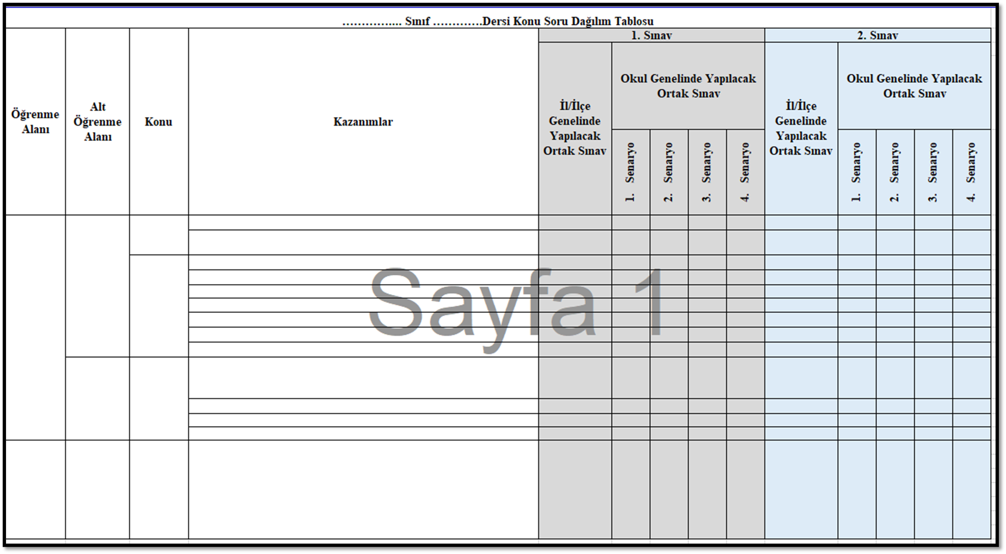

ÇOKTAN SEÇMELİ SORULAR
AÇIK UÇLU / KISA CEVAPLI SORULAR

Slide 22
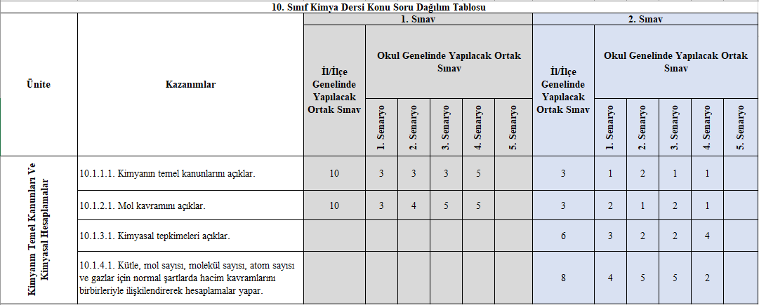

Slide 23
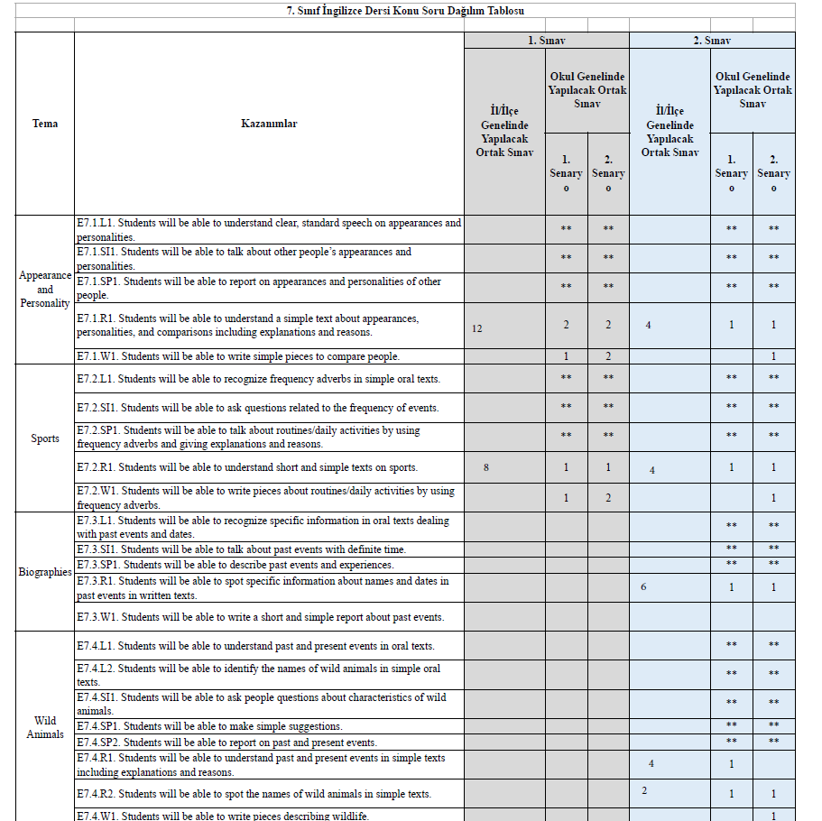

Slide 24
İL/İLÇE TARAFINDAN YAPILACAK
ORTAK SINAVLAR
İl/ ilçe geneli ortak sınavlarda sorular ve cevap anahtarları
Ölçme Değerlendirme Merkezi Müdürlüğü (il geneli ortak yazılı sınavlar)
İlçe sınıf/alan zümreleri (ilçe geneli ortak yazılı sınavlar)
tarafından hazırlanacaktır.
İl ve ilçe geneli yapılacak ortak yazılı sınavlarda öğrenci ya da okul sıralaması yapılmayacaktır. Öğrenci toplu listeleri yayımlanmayacak; okul, sınıf ve şube karşılaştırması yapılmayacaktır.

Slide 25
İL/İLÇE TARAFINDAN YAPILACAK
ORTAK SINAVLAR
Ortak sınavlara mazeretleri nedeniyle katılamayan öğrenciler için mazeret sınavı yapılacaktır. Ülke ve il genelinde yapılacak mazeret sınavlarının tarihi il millî eğitim müdürlükleri tarafından ilan edilecektir. Ülke ve il geneli yapılacak mazeret sınavlarının soru ve cevap anahtarları Ölçme Değerlendirme Merkezi Müdürlüklerince hazırlanacak, sınavın uygulanması ise eğitim kurumu sınıf/alan zümrelerince yapılacaktır.

Slide 26
İL/İLÇE TARAFINDAN YAPILACAK
ORTAK SINAVLAR
Öğrenci velisi, sınav sorularına ve sonuçlarına 3 (üç) iş günü içinde öğrencinin öğrenim gördüğü okul müdürlüğüne dilekçe ile itiraz başvurusunda bulunabilecektir. Ortak yazılı sınav soru ve sonuç itirazları; ülke ve il geneli yapılan sınavlarda ölçme değerlendirme merkezi müdürlüklerince, ilçe geneli yapılan sınavlarda ilçe millî eğitim müdürlüklerince cevaplanacaktır.

Slide 27
OKUL TARAFINDAN YAPILACAK ORTAK SINAVLAR

Slide 28
OKUL TARAFINDAN YAPILACAK ORTAK SINAVLAR
Uygulamalı sınavlar hariç birden fazla şubede okutulan derslerin sınavları ortak yapılacaktır.
Seçmeli dersler okul genelinde birden fazla şubede okutuluyorsa ortak sınav yapılacaktır.
Okullarda yapılan tüm sınavlar cevaplarını öğrencilerin oluşturduğu ve farklı bilişsel düzeyde kazanımları ölçen maddelerden oluşan yazılı yoklama şeklinde yapılacaktır.

Slide 29
OKUL TARAFINDAN YAPILACAK ORTAK SINAVLAR
AÇIK UÇLU✅
AÇIK UÇLU / KISA CEVAPLI ✅
EŞLEŞTİRME ❌
BOŞLUK DOLDURMA ❌
TEST ❌

Slide 30
OKUL TARAFINDAN YAPILACAK ORTAK SINAVLAR
Okullarda yapılacak ortak yazılı sınavların soruları, il sınıf/alan zümreleri ve Ölçme Değerlendirme Merkezi Müdürlüğü ile birlikte oluşturulan Konu Soru Dağılım Tablosuna göre okuldaki alan/zümre öğretmenleri tarafından hazırlanacaktır.
Sınavlar, öğrencinin kendi okul saatinde yapılacaktır. İkili eğitim yapılan okullar için aynı güçlük düzeyinde farklı sorular sorulacaktır.
Okul geneli ortak yazılı sınavların uygulanmasına ilişkin iş ve işlemler okul müdürlüklerince yürütülür.

Slide 31

OKUL TARAFINDAN YAPILACAK ORTAK SINAVLAR
Sınavlar, 100 (yüz) tam puan üzerinden değerlendirilecektir. Yazılı sınavlarda, sorulara verilen yanlış cevaplar doğru cevapları etkilemeyecektir.
Ortaokul ve liselerde öğretmenler tarafından öğrenciye anında geri bildirim vermek amacıyla ünite/tema veya konu sonlarında ya da kritik kazanımları ölçmek için kısa süreli sınavlar yapılabilecektir. Kısa süreli sınavlar notla/puanla değerlendirilmeyecek ve farklı soru türleri kullanılabilecektir.

Slide 32
OKUL TARAFINDAN YAPILACAK ORTAK SINAVLAR
Uygulamalı sınavlar dinleme ve konuşma becerilerini ölçecek şekilde yapılacaktır. Dinleme ve konuşma becerilerini ölçen sınavlar ayrı ayrı puanlanacaktır. Böylelikle;
Türkçe ve yabancı dil derslerinin sınav puanları; yazılı sınavın %50’si, dinleme sınavının %25'i ve konuşma sınavının %25'i alınarak hesaplanacaktır.
Türk dili ve edebiyatı dersinin sınav puanları; yazılı sınavın %70’i, dinleme sınavının %15'i ve konuşma sınavının %15'i alınarak hesaplanacaktır.

Slide 33
OKUL TARAFINDAN YAPILACAK ORTAK SINAVLAR
Türkçe, İngilizce, Arapça, Fransızca, Almanca…
YAZILI DİNLEME KONUŞMA %50 %25 %25
85 90 95
85x0,50 90x0,25 95x0,25
42,5 22,5 23,75
42,5+ 22,5+23,75
88,75

Slide 34
OKUL TARAFINDAN YAPILACAK ORTAK SINAVLAR
Türk Dili ve Edebiyatı
YAZILI DİNLEME KONUŞMA %70 %15 %15
85 90 95
85x0,70 90x0,15 95x0,15
59,5 13,5 14,25
59,5+ 13,5+14,25
87,25

Slide 35
OKUL TARAFINDAN YAPILACAK ORTAK SINAVLAR
Mesleki ve teknik ortaöğretim kurumlarının çerçeve öğretim programlarında yer alan meslek derslerinin yazılı ve uygulamalı sınavlarının ağırlıklandırılması eğitim kurumu sınıf/alan zümreleri tarafından belirlenecektir.
Okul müdürünün onayına bağlı olarak uygulanacaktır.
Bu durumlarda ortak yazılı sınavın ağırlığı %40’ın altında olmayacak.

Slide 36
OKUL TARAFINDAN YAPILACAK ORTAK SINAVLAR
Sınavların değerlendirilmesi öğretmenlerce yapılarak e-okul sistemine işlenecektir.
Her sınav sonrasında sınav analizi yapılarak öğrenci, sınıf ve okul genelinde ortak öğrenme eksikliği veya öğrenme eksikliği ve yanlış öğrenme varsa bunların telafi edilmesi amacıyla öğrencilere geri bildirim verilecektir.

Slide 37
OKUL TARAFINDAN YAPILACAK ORTAK SINAVLAR
Öğrenci velisi, sınav sorularına ve sınav sonuçlarına 3 (üç) iş günü içinde öğrencinin öğrenim gördüğü okul müdürlüğüne dilekçe ile itiraz başvurusunda bulunabilecek ve okul müdürlüklerince cevaplanacaktır.
Geçerli mazereti olmadan ortak yazılı sınava ve mazeret sınavına katılmayan öğrenciler ile kopya çekenlerin durumları puanla değerlendirilmeyecek, bu sınavlara katılmayan öğrencilerin puan hanesine “G”, kopya çeken öğrencilerin puan hanesine “K” yazılarak bu haneler de aritmetik ortalamaya dâhil edilecektir.

Slide 38
OKUL TARAFINDAN YAPILACAK ORTAK SINAVLAR
Sınavlarda iptaline karar verilen sorular değerlendirme dışı bırakılarak geçerli soruların puan değerinin yeniden saptanması suretiyle puanlama yapılacaktır.
Ülke, il ve ilçe geneli yapılan ortak yazılı sınavların cevap kâğıtları okullarda muhafaza altına alınacaktır.

Slide 39

https://bursaodm.meb.gov.tr/

Slide 40
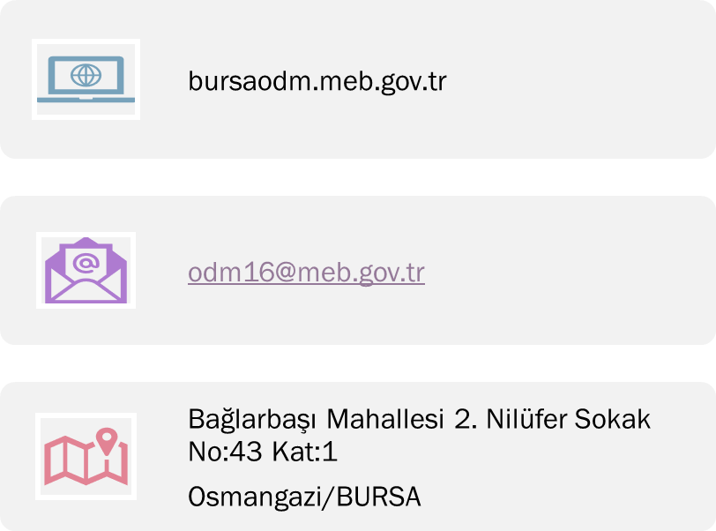


Sosyal Medya Hesapları
TEŞEKKÜR EDERİZ.

